Slide 2
İş sağlığı ve Güvenliği

Slide 4
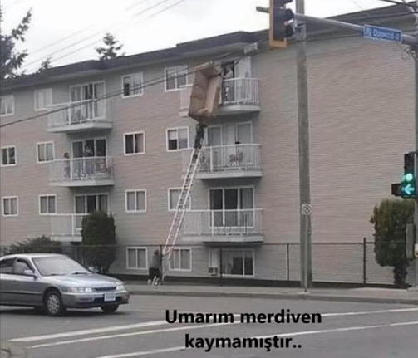
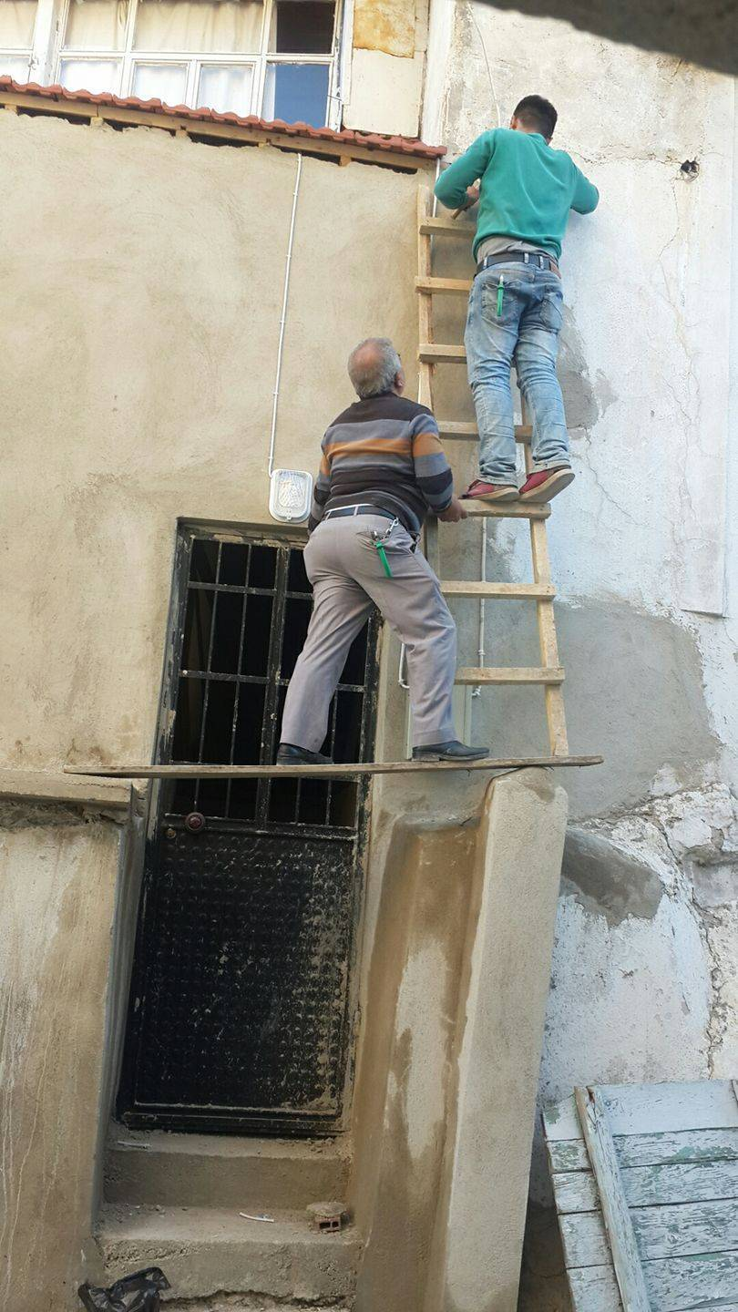

Slide 5
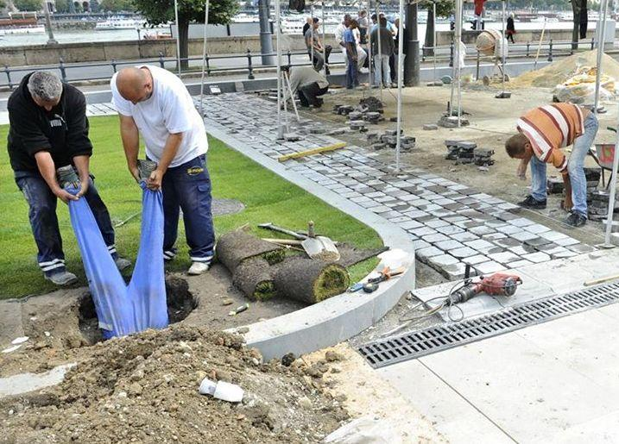

Slide 6
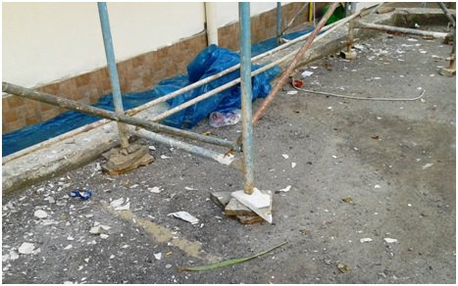

Slide 7
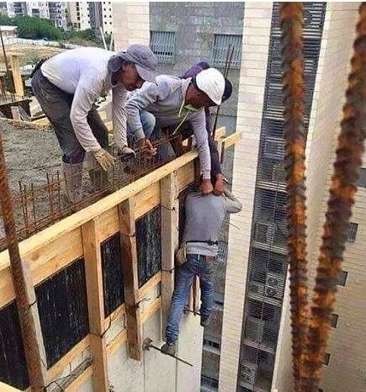

Slide 8


Slide 9
İSG kavramı ve aşamaları
Dünyada ve Türkiye’de İSG
İSG’nin Dünya’daki tarihsel gelişimi
İSG’nin Türkiye’deki tarihsel gelişimi
Çağdaş iş sağlığı ve güvenliği
  Kavram
  Gelişme aşamaları
  Kapsamı
  İş ve sağlık ilişkileri
Çağdaş İSG uygulama ilkeleri
  Uygun işe yerleştirme
  İşyeri ortam faktörlerinin değerlendirilmesi
  İSG risklerinin değerlendirilmesi ve kontrolü
  Aralıklı kontrol muayenesi İşyerinde İSG hizmeti sağlanması

Slide 11
İş Sağlığı ve Güvenliği Nedir?
Çalışanların sağlıklı ve güvenli çalışmalarını sağlamak üzere alınması gereken tedbirler dizisidir.
İşyerlerinde işin yürütümü sırasında, çeşitli sebeplerden kaynaklanan, çalışanların sağlığına ve güvenliğine zarar verebilecek şartlardan korunmak amacıyla yapılan sistemli ve bilimsel çalışmalardır.

Slide 12
TÜRKİYE'DE VE DÜNYADA İSG
Ülkemizde iş sağlığı ve güvenliğinin sağlanması görevi, 1945 yılında kurulan Çalışma Bakanlığı bünyesinde İşçi Sağlığı Daire Başkanlığına verilmiştir.
Türkiye’de İş Güvenliği Konusundaki Devlet Denetimi ve İlgili Birimler
Türkiye’de genel olarak iş hayatını denetleme yetkisi Devlet’e aittir.
Çalışma ve Sosyal Güvenlik Bakanlığı’nın İSG konusundaki denetimden sorumlu birimi İş Teftiş Kurulu’dur.
İSG konusunda hizmet veren İş Sağlığı ve Güvenliği Genel Müdürlüğü ve İşçi Sağlığı ve İş Güvenliği Merkezi (İŞGÜM) ile Çalışma ve Sosyal Güvenlik Eğitim ve Araştırma Merkezi (ÇASGEM) bulunmaktadır.

Slide 14
ILO’ nun verilerine göre ölümlü iş kazası oranlarında en iyi olan ülke İngiltere olup, ülkemizdeki ölümlü iş kazası oranı bu ülkenin oranından yaklaşık 15 kat daha fazladır.
ILO rakamlarına göre ölümlü iş kazası oranlarında en fazla orana sahip ülke Türkiye ile Hindistan ve Rusya’dır.

Slide 15
ILO ve WHO’ ya göre İş Sağlığı ve Güvenliği
• Bütün mesleklerde çalışanların bedensel, ruhsal ve sosyal iyilik hallerinin korunması, geliştirilmesi ve en üst düzeyde sürdürülmesidir. İşin insana ve işçinin kendi işine uyumunun sağlanmasıdır.

Slide 16
İŞ SAĞLIĞI UYGULAMA İLKELERİ
a) Uygun işe yerleştirme
b) İşyeri ortam faktörlerinin değerlendirilmesi ve kontrolü
c) İSG risklerinin değerlendirilmesi ve kontrolü
d) Aralıklı kontrol muayenesi
e) İşyerinde sağlık hizmeti ve eğitimi

Slide 17
Uygun işe yerleştirme
Riskli gruplar

Slide 18
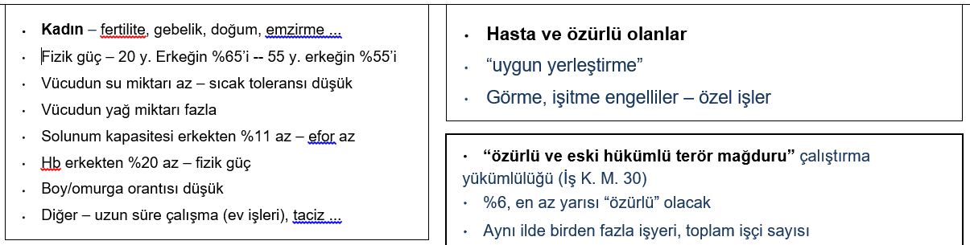

Slide 19
İşyeri Risklerinin Kontrolü
  Teknik önlemler
  Yöntem teknoloji değişikliği
  Substitüsyon – “ikame”
  Havalandırma –
  Kapatma
  Ayırma
  risk kavramı (kabul edilebilir) “acceptable”
  İşin yapılması – yapılmaması
  Diğer risklerle karşılaştırma

Slide 20
İSG risklerinin değerlendirilmesi ve kontrolü
Tehlikenin tanımlanması (hazard identification)
  İşin niteliğine göre tahmin • Kullanılan maddeler, işlemler, kullanılan aletler, vs.
  Gözlem • Olası tehlike noktaları, “kaçak”, tehlikeli aletler, işlemler
  Kayıtlar • Sağlık kayıtları, iş hijyeni kayıtları vs.
  Akut belirtiler • Solunum sıkıntısı, kaşıntı, gözde sulanma irritan m.?
Maruziyetin değerlendirilmesi (exposure assessment)
  Süre
  Düzey – “ölçüm”
    gürültü (dB), sıcaklık, radyasyon, ...
    toz (türü, miktarı – mg/m3)
    Kimyasal, metal (türü, miktarı. )
gaz (ppm-ppb)

Slide 21
Doz-cevap ilişkisi (dose-response relationship)
Maruziyet arttıkça etkilenme artıyor mu?
NOAEL – Deney Hayvanlarında gözlenebilen hiçbir yan etki göstermeyen doz
LOAEL – deney veya gözlemle bulunan ve morfolojide , işlevde olumsuz bir değişikliğe neden olan bir maddenin en düşük konsantrasyonu veya miktarıdır.
Risk karakterizasyonu ( risk characterization )
Kim(ler) için risk var? Ne düzeyde risk var?
Topluma yansıyan tehlike var mı?

Slide 22
Sonuçların değerlendirilmesi, İşyeri “sınır” değerleri
MAK (MAC; Maksimum İzin Verilen Konsantrasyon) Hiç aşılmaması gereken değer Akut etkiler için
ESD (Eşik sınır değer) TLV;
Ortalama değerin aşmaması gereken düzey

Slide 23
Aralıklı Kontrol Muayenesi
  Uygun yerleştirme
  Risklerin saptanması ve kontrolü
  Çalışma ortamı “güvenli” Yine sorun olabilir
Aralıklarla sağlık kontrolü –“erken tanı” İşin niteliğine göre değişik sıklıkta

Slide 24
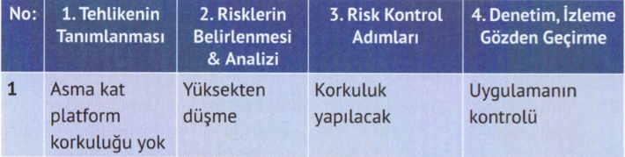
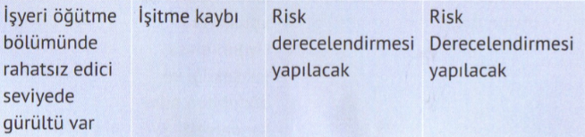

Slide 25
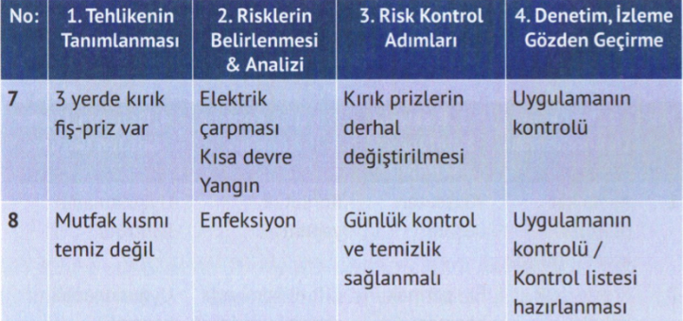

Slide 26
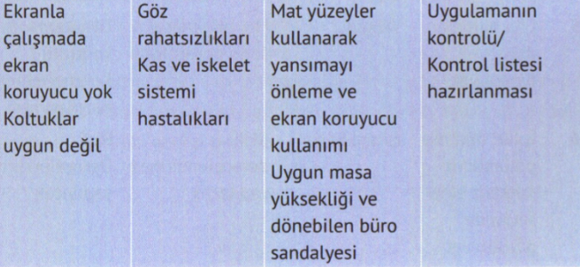
Tehlikenin
tanımlanması
Risklerin
belirlenmesi
Risk Kontrol
Adımları
Denetim, İzleme,
Gözden geçirme

Slide 27
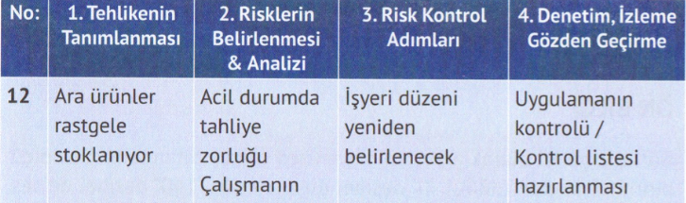

Slide 28
International Labour Organization ILO(Uluslararası Çalışma Örgütü) ILO’nun kuruluşu, 1919 Herhangi bir ülkenin, emeğin insani koşullarını benimsememesi, kendi ülkelerindeki durumu iyileştirme isteğinde olan diğer ülkeler için bir engel teşkil eder. (ILO Anayasası)
ILO Stratejisi;
Çalışma yaşamında standartlar, temel ilke ve haklar geliştirmek ve gerçekleştirmek,
Kadın ve erkeklerin insana yakışır işlere sahip olabilmeleri, için daha fazla fırsat yaratmak ,
Sosyal koruma programlarının kapsamını ve etkinliğini artırmak ,
Üçlü yapıyı ve sosyal diyalogu güçlendirmek ,
  Sözleşmeler
  Tavsiye kararları
  Teknik yardım
Eğitim ve danışmanlık

Slide 29
Filadelfiya Bildirgesi (1944)
Emek bir ticari mal değildir.
Sürdürülebilir bir gelişme için ifade ve örgütlenme özgürlüğü esastır.
Dünyanın herhangi bir yerindeki yoksulluk, dünyanın her yerindeki refahı tehdit etmektedir.
Bütün insanlar, ırk, inanç ya da cinsiyet farkı gözetmeksizin özgürlük ve saygınlık, ekonomik güvenlik ve fırsat koşullarında maddi ve manevi gelişimlerini sürdürme hakkına sahiptirler.

Slide 30
Çalışma Yaşamında Temel İlke ve Haklar Bildirgesi (1988)
İşçi ve işverenlerin örgütlenme özgürlüğü ve etkin toplu pazarlık haklarına “iyi niyet çerçevesinde riayet etme, geliştirme ve gerçekleştirme” taahhüdü
Zorla ve zorunlu çalıştırılmanın ortadan kaldırılması
Çocuk emeğinin yasaklanması
Ayrımcılığın yok edilmesi

Slide 31
İş Sağlığı ve Güvenliğine Genel Bakış ve Güvenlik Kültürü
İş sağlığı ve güvenliğine bütünsel yaklaşım
İşyerinde risk önleme kültürü
Güvenlik kültürünün önemi ve günlük yaşamdaki yeri
İSG’nin işletme yönetimindeki yeri
Güvenlik kültürünün oluşturulması ve devamının sağlanması
Güvenlik kültürünün oluşturulmasında ulusal kurum ve kuruluşlara düşen görevler
İSG temel prensipleri
Sağlıklı ve güvenli yaşam ,
İSG alanında yaşam boyu öğrenme

Slide 32
İş Sağlığı ve Güvenliğine Bütünsel Yaklaşım
İş Sağlığı ve Güvenliği çok bileşenli bir bilim dalıdır.
Aynı zamanda da birden fazla tarafın bir araya gelmesi ile ortaya çıkar.
Tarafların kimler olduğu iyi bilinmesi (Devlet - İşçi - İşveren - Üniversiteler - Diğer )

Slide 33
İşyerlerinde Risk Önleme Kültürü
İş Sağlığı ve Güvenliği yönetimi, yalnızca üst yönetimin sorumluluğunda olmayıp, müdürlerin her birini veya firma danışmanlarını veya İş Sağlığı ve Güvenliği Uzmanları ile tüm çalışanları işin içine sokar.
Organizasyonel öncellikleri belirleyen üst yönetimden, bir kazayı veya potansiyel tehlikeyi gözlemleyebilecek işçiye kadar herkesi kapsar ve taahhüdünü gerektirir.
Etkin bir risk yönetimi kültürüne sahip olmak demek, insanların içinde birlikte çalışabilecekleri ve herhangi bir kayıp olmadan önce potansiyel problemleri tanıyabilecekleri ve bunları ortadan kaldırabilecekleri proaktif bir yaklaşıma sahip olmaları demektir.

Slide 34
Etkin bir “İş Sağlığı ve Güvenliği Risk Yönetim Kültürü” için herkesin buna gerçekten inanması gerekir.
İş emniyeti önceliği hakkında yönetimden gelen istikrar sinyalleri, tehlikelerin ve risklerin kontrol edilmesi ve tanınması için önemlidir.
Uygun bir “İş Emniyeti Kültürü” nü başarmak için bir organizasyonun risklere karşı sahip olacağı genel davranış biçiminin büyük önemi vardır.

Slide 35
Güvenlik Kültürünün Önemi ve Günlük Yaşamdaki Yeri
İş kazaları, meslek hastalıkları ve normal hastalıklar nedeniyle oluşan ekonomik kayıpları ortadan kaldırmak için her şeyi zamanın akışına mı bırakalım, yoksa süreci kısaltmak için bir şeyler mi yapalım?
Bu soruya verilecek yanıt “bir şeyler yapmamız gerektiğidir”. Her şeyden önce, birbirlerinin varlık nedeni olan işçi ve işverenin işbirliği zemininde yapması gereken o kadar çok şey var ki. Ayrıca işçi ve işverenin, Devletin konu ile ilgili birimleri ile işbirliği yapması ve koordineli çalışması gereklidir
Güvenlik Kültürünün Oluşturulması ve Devamının Sağlanması
İşçi sağlığı ve iş güvenliği sorunlarının çözüme kavuşturulmasına yönelik önlemlerin geliştirilmesi çalışmaları bir çok bilim dalını yakından ilgilendirmektedir. Bu çalışmaların temelini ise üretim sürecinin gereği
olarak mühendislik bilgileri oluşturmaktadır. kimyasal madde, gürültü, titreşim, ısı, nem, radyasyon gibi çeşitli etkenler

Slide 36
Devletin Görevleri
  İş barışını sağlamak
  İlgili mevzuatı hazırlamak
  Gönüllü katılımı desteklemek
  Denetim yapmak
  Eğitim olanağı sağlamak
  Teknik destek sağlamak ve Danışmanlık yapmak
İşverenin Görevleri
  İşyerini kurmak ve işletmek
  Sağlık ve güvenlik önlemlerini almak
  Çalışanların eğitimlerini sağlamak
  İşyerindeki riskler ve korunma konusunda çalışmalar yapmak
  Genel sağlık ve güvenlik eğitimi vermek
  İşyerinde sağlık ve güvenlik örgütlenmesi sağlamak
  İş Sağlığı ve Güvenliği Kurulu kurmak
  Yenilikleri ve gelişmeleri izlemek ve uygulamak ,Diğer işverenlerle işbirliği yapmak

Slide 37
İşçilerin Görevleri
  Aletler ve malzemeyi “doğru” kullanmak
  Kendisinin ve başkalarının sağlığını önemsemek
  Sağlık ve güvenlik kurallarına uymak
  Tehlike durumlarını ilgililere bildirmek
  Hastalık ve kazaları ilgililere bildirmek
  Bilme ve bilgi edinme hakkı

Slide 38
İş Sağlığı ve Güvenliği; işin yapılması sırasında çeşitli nedenlerden kaynaklanan sağlığa ve güvenliğe zarar verebilecek koşullardan korunmak amacı ile yapılan sistemli ve bilimsel çalışmalardır.
İş Sağlığı ve Güvenliğinin Amacı
Sağlıklı ve güvenli bir çalışma ortamı sağlamak, Çalışanları çalışma ortamından kaynaklanan sağlık ve güvenlik risklerine karşı korumak, Çalışanların sağlık, güvenlik ve refahını sağlamak ve geliştirmek, Üretimin devamlılığını sağlamak, Verimliliği artırmak olarak söylenebilir

Slide 39
İŞ GÜVENLİĞİNİN 10 TEMEL KURALI ;
İş Güvenliğinin asıl çalışma alanı tehlikeli durum ve tehlikeli davranış’ın ortadan kaldırılmasına yönelik olmalıdır
Kazalar ağırlıklı olarak %88 i tehlikeli davranışlardan , %10 u tehlikeli durumlardan - %2 si kaçınılmaz durumlardan kaynaklanmaktadır
Kaza sonucu meydana gelecek zararın büyüklüğü önceden kestirilemez
Her kazanın temelinde 1 Ağır yaralanma veya ölüm, 29 hafif yaralanma , 300 yaralanmasız olay vardır. 1 ölüm, 29 uzuv kaybı, 300 ramak kaldı
Tehlikeli davranışların nedenleri:
  Şahsi kusurlar: Dikkatsizlik, laubalilik, umursamazlık gibi
  Eğitim yetersizliği :Bilgi, ustalık, alışkanlık
  Fiziki yetersizlik :Bünyenin yapılan işe uygun olmaması
  Uygunsuz mekanik şartlar ve fiziki ortam

Slide 40
Kazalardan korunmak için:
  Mühendislik ve revizyon
  Eğitim
  Ergonomi kurallarından yararlanma,
  Teşvik tedbirleri uygulama
  Disiplin tedbirlerini uygulama çalışmalarının yapılması
Kazalardan korunma yöntemleri ile üretim, maliyet, kalite kontrolü metotları benzerlik ve paralellik arz eder.
İş Güvenliği çalışmalarına işletmenin üst düzey yöneticileri de katılmalı ve sorumluluğa ortak olmalıdır.
İşçi Sağlığı ve İş Güvenliği konusunda formen ve ustabaşı gibi ilk kademe yöneticileri çok önemlidir.
İş güvenliği çalışmalarına birinci derecede insani duygular yön vermelidir. Ancak iş güvenliği tedbirle-rinin üretimin artması, masrafların azalması, maliyetlerin düşmesine yardımcı olduğu unutulmamalıdır.

Slide 41
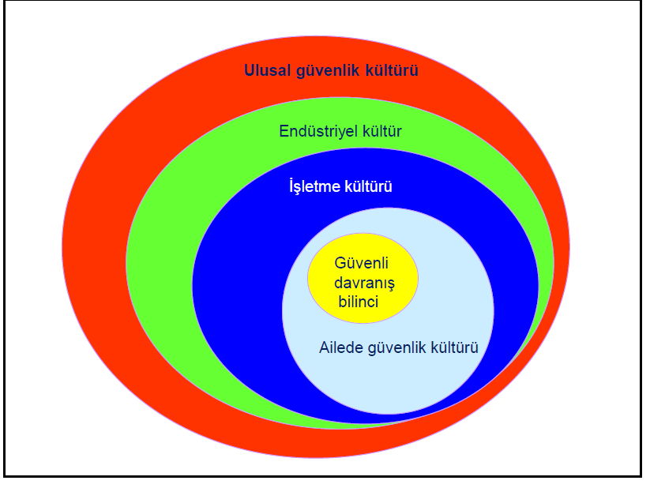
İŞ SAĞLIĞI VE GÜVENLİĞİ
KÜLTÜRÜ
Kişilerin, kendi sağlıklarını koruma ve geliştirme, güvenliklerine önem verme bilincine erişerek toplumsal düzeyde; sağlık ve güvenliğin yaşam boyu sürekliliğinin sağlanmasıdır.

Slide 42
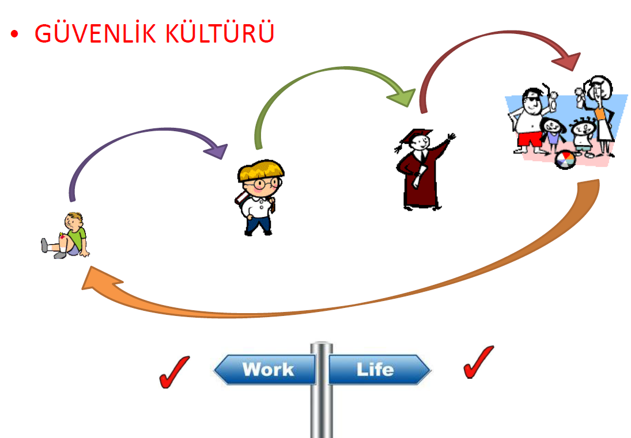
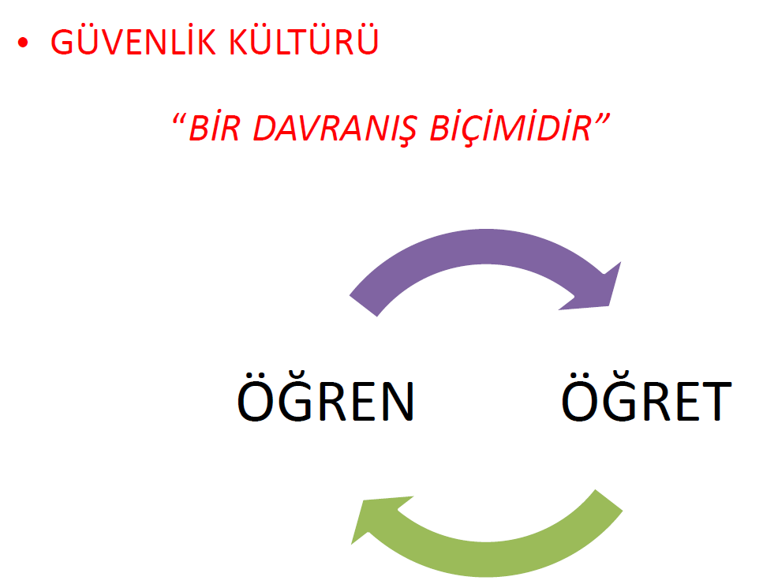

Slide 43
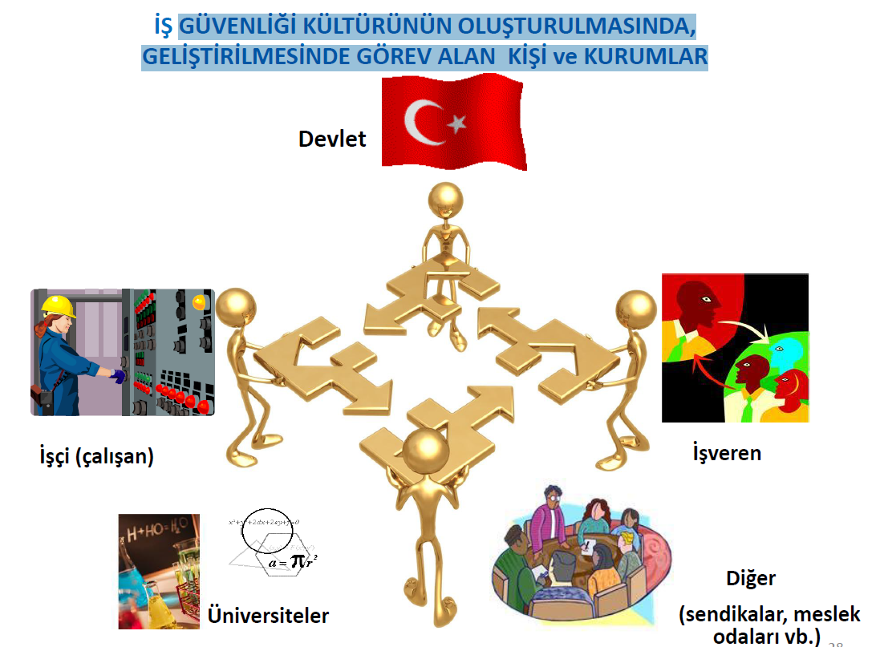

Slide 44
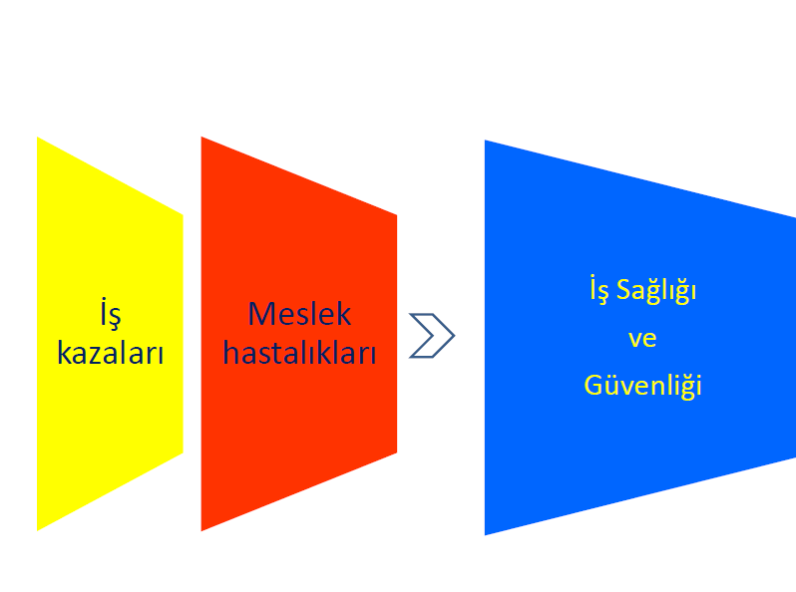

Slide 45


* Meslek hastalıkları
%100 önlenebilir.
• İş kazalarının
%98’i önlenebilir.

Slide 46
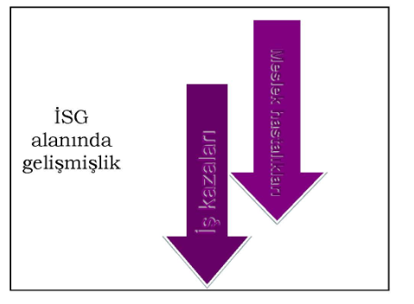

Slide 47
İş Sağlığı ve Güvenliği Tehdit Eden Durumların Ortadan Kaldırılması
Proaktif ; Olayların önünde olmak ve erken davranmaktır. "önlem alma" olarak anılır. Kötü veya yanlış bir şeyi ortadan kaldırmak veya engel olmak amacıyla hazırlık yapmak ve en aza indirmek (Gaz sızıntısı ve içine koku ilave
Reaktif ; Olaylara sonradan tepki gösterme, kabul edilir bir davranış değildir.

Slide 48
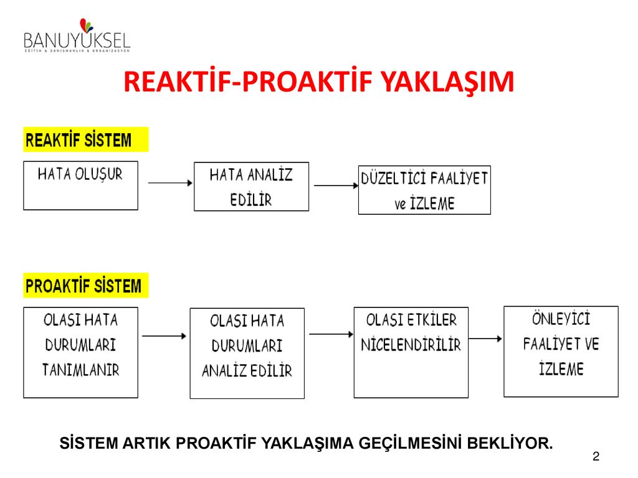

Slide 49
İş Sağlığı ve Güvenliği Politikasının Başarılı Olması için Yapılması Gerekenler
• Devlet, işçi ve işverenin üçlü katılım sağlanmalı
• Ulusal kalkınma hedefleri ile uyumlu olmalı,
• İlgili mevzuat hazırlanmalı,
• Kurumsal ve mali kaynak olmalı,
• Taraflar ve toplum bilgilendirilmeli,
• Gönüllü katılım özendirilmeli ve Sürekli gözden geçirilmelidir

Slide 50
Türkiye'de ve Dünyada İş Sağlığı ve Güvenliği
ILO: Uluslararası Çalışma Örgütü (International Labour Organization)
WHO: Dünya Sağlık Örgütü (World Health Organization)
NACE: Avrupa Topluğundaki Ekonomik Faaliyetlerin İstatistiki Sınıflandırması
GSMH: Gayri Safi Milli Hasıla
GSYİH: Gayri Safi Yurtiçi Hasıla
İSGGM: İş Sağlığı ve Güvenliği Genel Müdürlüğü İSGÜM: İş Sağlığı ve Güvenliği Enstitüsü Müdürlüğü İSG: İş Sağlığı ve Güvenliği

Slide 51
Dünyada İş Sağlığı ve Güvenliğinin Mevcut Durumu (ILO)
Dünyada iş sağlığı ve güvenliğinin mevcut durumunu değerlendirmek için, bu konuda öncü olan iki uluslararası kurumun; Uluslararası Çalışma Örgütü (ILO) ve Dünya Sağlık Örgütü (WHO)’nün verileri kullanılmıştır.
ILO tahminlerine göre *; Dünyadaki işgücü : 3 Milyar
Kadın işgücü : 1.2 Milyar İ
şle ilgili ölümler : 2.31 Milyon
İş kazaları : 337 Milyon
Meslek hastalıkları : 160 Milyon
Dünya GSMH : 30 Trilyon $
İSG kaynaklı kayıp : GSMH’nın %4’ü düzeyindedir (1.2 Trilyon $)
(İSG) açısından yeterince gelişmemiş olan Çin ve diğer Asya ülkeleri gibi ülkelerde ölümlü iş kazalarının daha fazla meydana geldiği görülmektedir

Slide 52
Kazalarının Bölgesel Bazda Dağılımı (2002)
ILO verilerine göre 1980-1995 yılları arasında görülen ölümlü iş kazalarının yıllık ortalaması alınarak sektörel dağılımına bakıldığında; en fazla ölümlü iş kazasının inşaat sektöründe meydana geldiği, madenciliğin ise çalışan sayısına göre en yüksek ölümlü iş kazası oranlarına sahip olduğu görülmektedir
ILO Verilerine Göre Meslek Hastalıklarının Dağılımı (1980-1995 dönemi, yıllık ortalama )
ILO tahminlerine göre; meslek hastalığı nedenli ölümlerin tahmini dağılımı incelendiğinde; %32’sinin mesleki kanserlerden ve %23’ünün kardiyo vasküler sistem hastalıklarından kaynaklandığı görülmektedir Maliyetleri değerlendirildiğinde ise kas iskelet sistemi hastalıklarının %40 ile en çok kaynak israfına neden olduğu görülür

Slide 53
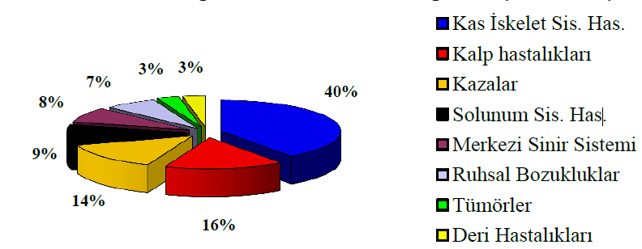

Slide 54
Türkiye’de İş Sağlığı ve Güvenliğinde Mevcut Durum (SGK)
Ülkemizde iş sağlığı ve güvenliği istatistiklerine ulaşabildiğimiz tek kaynak Sosyal Güvenlik Kurumu istatistikleridir. Bu verilere göre 2011 yılında Türkiye’de 1.435.000 işyeri faaliyet göstermiş ve bu işyerlerinde
11.030.000 işçi istihdam edilmiştir. Ayrıca bu işyerlerinde 69.000 iş kazası, 433 meslek hastalığı vakası meydana gelmiş, bunların 850’sı ölümle sonuçlanmıştır. 2008 yılında iş kazaları ve meslek hastalıkları sonucu kaybedilen iş günü sayısı ise 1.900.000’dir.

Slide 55
Türkiye’de günde; yaklaşık 200 iş kazası olmakta,3 kişi hayatını kaybetmekte, 4 kişi iş göremez hale gelmekte Ülkemizdeki işyerlerinin neredeyse tamamı (%99.7) küçük ve orta ölçekli işletmelerden oluşmaktadır.
1.170.000 işletmenin %85’i 1-9 sigortalı çalıştıran işyerlerinden, %13’ü 10-49 sigortalı çalıştıran işyerlerinden ve %1.6’sı ise 50-249 sigortalı çalıştıran işyerlerinden oluşmaktadır. Çalışanların ise %29.1’i 1-9 işçi istihdam eden işyerlerinde, %32.9’u 10-49 işçi istihdam eden işyerlerinde, %21.8’i ise 50-249 işçi istihdam eden işyerlerinde bulunmaktadır.
2008de iş kazalarının %33.8’i 1-9 işçi çalıştıran, %26.7’si 10-49 işçi çalıştıran %20.2’si 50-249 işçi çalıştıran işyerlerinde toplam olarak %80.7’si KOBİ lerde kaza meydana gelmektedir

Slide 56
İSG Kaynaklı Maddi Kayıp
ILO yayınlarına göre, endüstrileşmekte olan ülkelerde iş kazaları ve meslek hastalıklarının toplam maliyeti, bu ülkelerin Gayrı Safi Yurtiçi Hasılalarının yaklaşık %4’ü oranındadır. (Introductory Report: Decent Work - Safe Work, Takala, 2005) Bu oran gelişmiş ülkeler için %1-3’dür.
Ülkemizde, Türkiye İstatistik Kurumundan alınan 2009 yılı verilerine göre GSYİH 953, 974 Milyar TL’dır Ülkemizde ILO kriterlerine göre iş kazaları ve meslek hastalıklarında katlanılacak maliyet; %4 üzerinden yaklaşık yılda 38 milyar TL olarak hesaplanmaktadır

Slide 57
